Slide 1

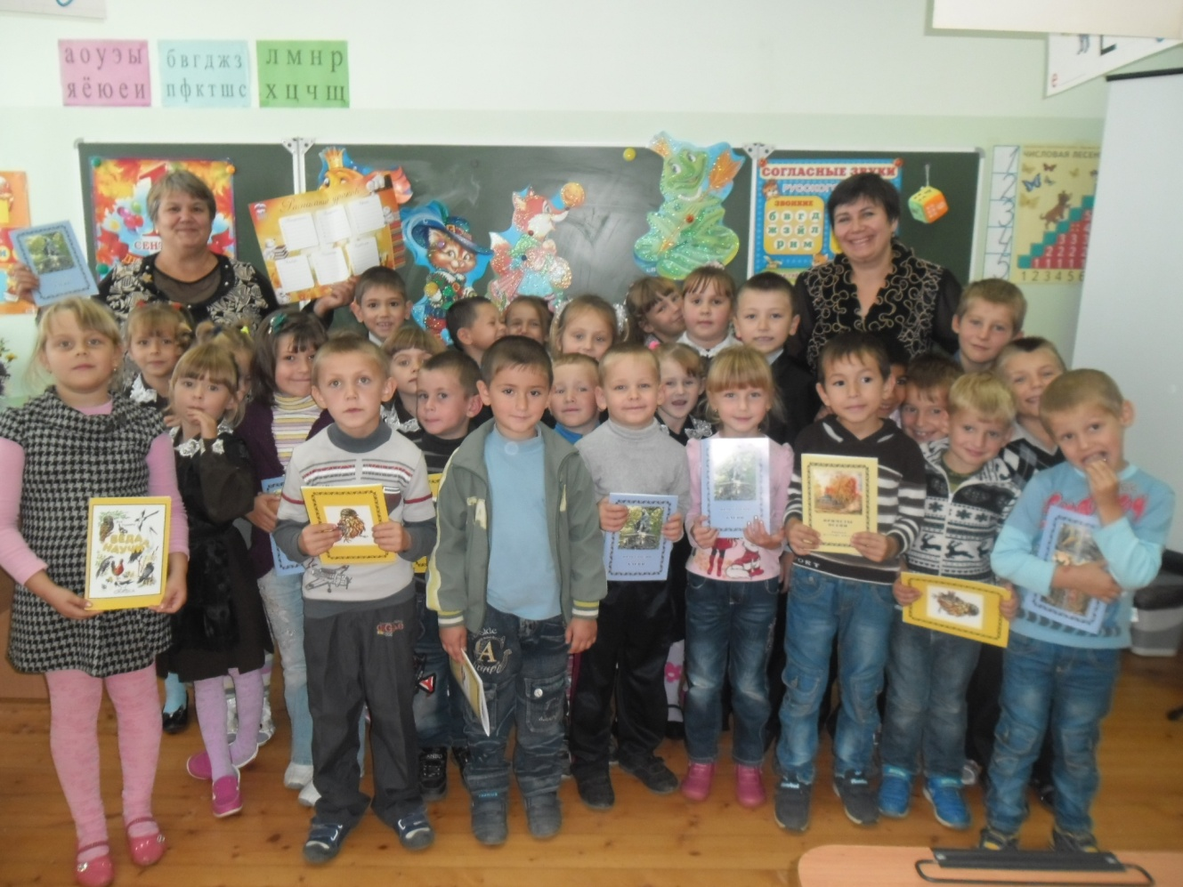
Урок – праздник
«В гостях у первоклашек»
Подготовили:
учитель начальных классов
МБОУ Курасовская СОШ
Медведева Юлия Викторовна;
воспитатель МБДОУ детский сад «Улыбка» с. Курасовка Чунихина Татьяна Тимофеевна

Slide 2
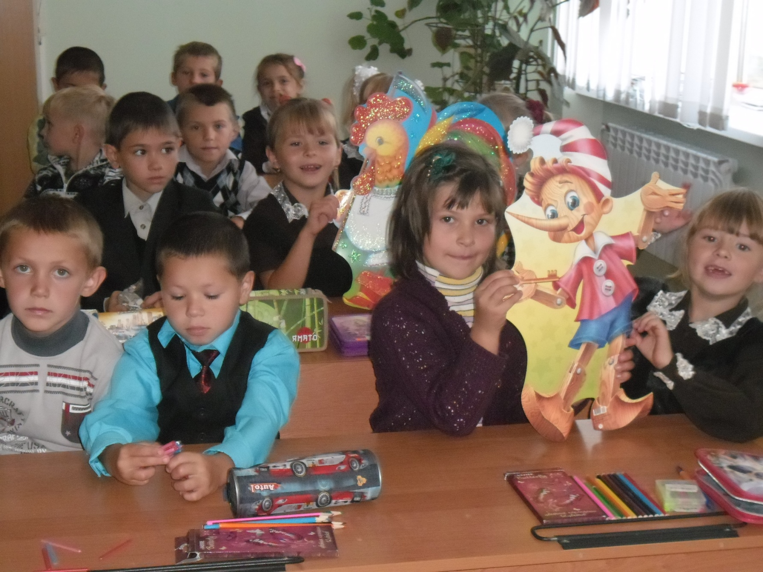
Встреча старых друзей

Slide 3


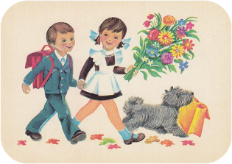
Вот осень на дворе.
Птицы к югу полетели.
Значит, время детворе
Книжки складывать в портфели.
В первый раз заходят в класс
Первоклашки-новосёлы.
Оторвать не могут глаз
От просторной светлой школы.
Все за парты. Вот тетрадь.
Взяли в руки ручки смело...
Хватит бегать и играть,
Мы займёмся взрослым делом!
Пусть нас спросят у доски -
Всем мы с гордостью ответим:
МЫ ТЕПЕРЬ УЧЕНИКИ,
А НЕ МАЛЕНЬКИЕ ДЕТИ!

Slide 4

В детский садик вы ходили,
Было мало вам хлопот.
А теперь вы повзрослели –
Стало всё наоборот!

Slide 5


Повернитесь все друг к другу, улыбнитесь…
Представьтесь и пожмите руки другу.
Руки вверх все поднимите
И вверху пошевелите.
Крикнем весело: «УРА!»
Игры начинать пора!
Вы друг другу помогайте,
Только «ДА» и только «НЕТ»
Дружно дайте мне ответ!
Если «НЕТ» вы говорите,
То ногами постучите
Если говорите «ДА» -
В ладоши хлопайте тогда!

Slide 6


ПРАВИЛО №1: здороваться молча, кивком головы.
ПРАВИЛО №2: хочешь сказать – подними руку и жди, когда учитель даст тебе слово.
ПРАВИЛО №3: соблюдай тишину!
ПРАВИЛО №4: по школе ходить спокойно, тихо!

Slide 7
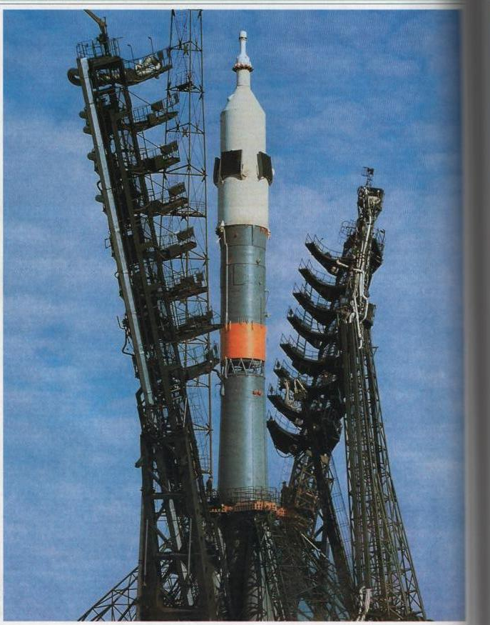
Космическая музыка

Slide 8
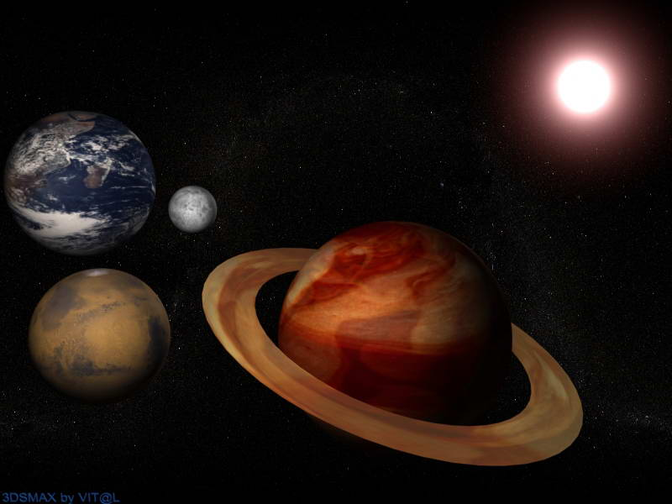

Slide 9
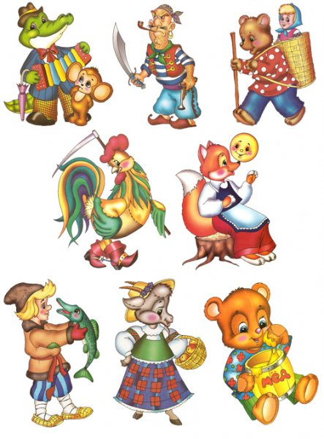

Slide 10

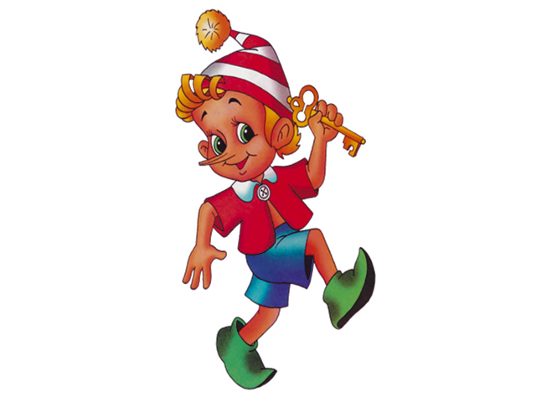

С букварём шагает в школу
Деревянный мальчуган.
Попадает вместо школы
В деревянный балаган.
Как зовётся эта книжка?
Как зовётся сам мальчишка?

Slide 11
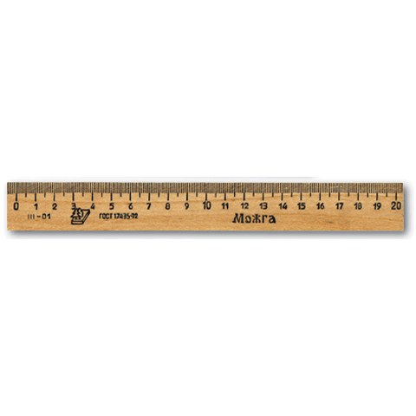

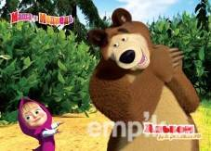



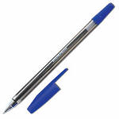
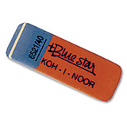

Slide 12

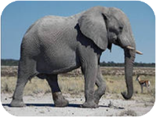
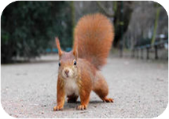
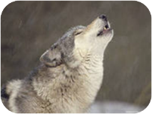
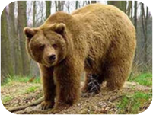
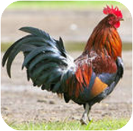
Сено хоботом берёт толстокожий…
Кто любит по стенкам носиться? Конечно, рыжая…
В чаще, голову задрав, воет с голоду…
Кто в малине знает толк? Косолапый, бурый…
На заборе поутру любит кукарекать…

Slide 13
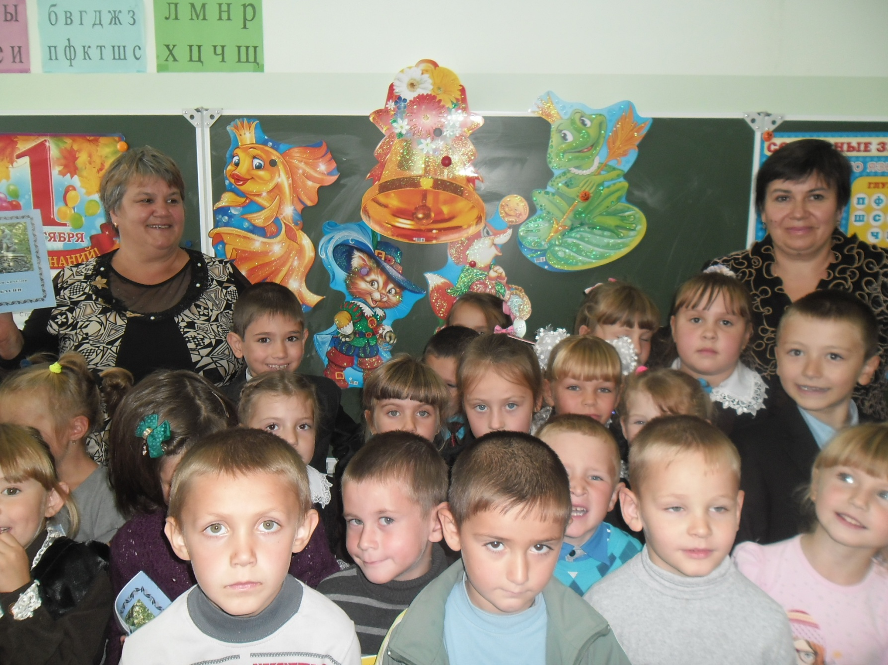
Мы рады нашей встречи!

